Slide 1
Перспективы развития Цифровой экономики: к чему готовиться бизнесу и власти
Мытенков Сергей Сергеевич
Преподаватель кафедры теории и практики взаимодействия бизнеса и власти НИУ ВШЭ
Вице-президент Российского союза промышленников и предпринимателей (РСПП)

Slide 2
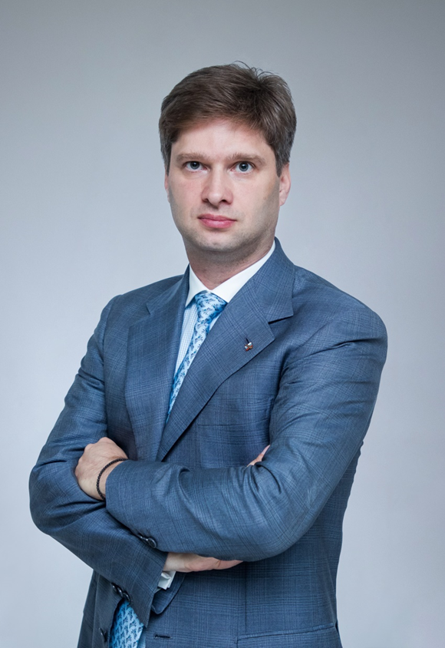
О спикере
Мытенков Сергей Сергеевич – Заслуженный работник связи Российской Федерации
04.2019 – н.в. – Вице-президент - Управляющий директор Управления корпоративных коммуникаций РСПП
08.2015 – н.в. – Вице-президент - Управляющий директор Управления информационных и коммуникационных технологий Российский союз промышленников и предпринимателей (РСПП)
06.2009 – 08.2015. - Управляющий директор Управления информационных и коммуникационных технологий Российский союз промышленников и предпринимателей (РСПП)
03.2008 - 06.2009 - Руководитель Службы информационных и коммуникационных технологий РСПП
05.2007 - 03.2008 - Заместитель директора Департамента информационных ресурсов и технологий РСПП
11.2006-05.2007 - Помощник Президента Российского союза промышленников и предпринимателей по вопросам информационно-технического обеспечения деятельности РСПП
07.06 -11.2006 - Эксперт Департамента региональной политики
Цель
Цель

Slide 3
Переход к цифровой экономике
Роботизация
Интернет вещей
ERP- и CRM-системы
Нейро- и квантовые технологии
Искусственный интеллект
Инициирование
Разработка программы «Цифровая экономика» предусмотрена указанием Правительства РФ в рамках исполнения поручений Президента РФ №Пр-2346 от 5 декабря 2016 г.
Цели
Программа развития цифровой экономики создается в целях ускорения цифровой трансформации Российской Федерации
Сроки
Программа «Цифровая экономика» была утверждена распоряжением Правительства РФ №1632-р от 28 июля 2017 года
Цель

Slide 4
Программы цифровой экономики 2024
Законодательная
и
регуляторная среда
Умный город
Информационная
безопасность
Научные
исследования
Цифровое
здравоохранение
Система
управления
Госуправление
Кадры
и
образование
Инфраструктура
2 G
3 G
4 G
5 G
Стратегия развития информационного общества в России на период 2017- 2030 гг
Защита критической информационной инфраструктуры
Протекционизм в сфере информатизации и информационной безопасности (иностранные ИТ-продукты и сервисы фактически официально признаны угрозой национальной безопасности)
Ограничение конфиденциальности (законодательство будет обеспечивать доступ госорганов к любой информации, при этом одновременно усиливать требования к ее технической защите)

Slide 5
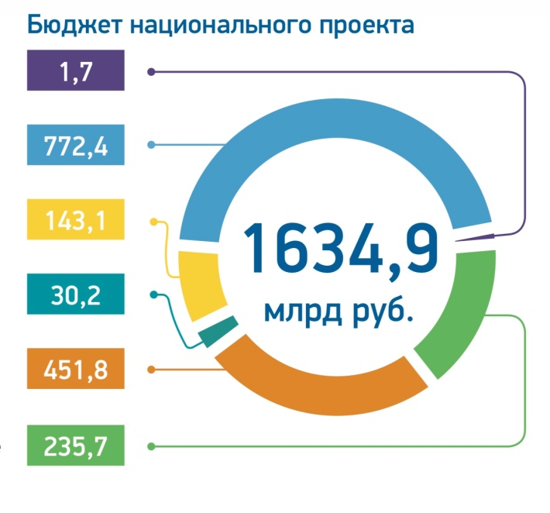
Федеральные проекты, входящие в национальный
Проект Цифровая экономика
Цифровая экономика
Нормативное регулирование
Кадры и образование
Информационная инфраструктура
Информационная безопасность
Цифровые технологии
Цифровое государственное управление
софта, закупаемого или арендуемого органами государственной власти, будет разработано российскими компаниями
Более 80%
Цель
50 центров
будет создано для обучения кадров совместно с компаниями цифровой экономики. Все российские государственные вузы внедрят элементы модели «Цифровой университет»
120 млрд руб.
частных инвестиций будут привлечены в проекты по разработке и коммерциализации продуктов и сервисов на базе «сквозных» цифровых технологий до конца 2021 г.

Slide 6
Реализация нац.проекта «Цифровая экономика»
2019-2020
2020-2021
Определение диапазонов радиочастот для создания сетей связи пятого поколения в России
Подключение к интернету почти 14 тыс. населенных пунктов с численностью населения 250–500 чел.
Запуск общедоступного бесплатного онлайн-сервиса по повышению цифровой грамотности россиян
Утверждение концепции создания и развития сетей 5G
Будет законодательно закреплена предустановка отечественных антивирусных программ на компьютерах
Будут утверждены стратегии цифровой трансформации минимум 20 госкомпаний и компаний с государственным участием
Более 70% программного обеспечения, закупаемого или арендуемого госорганами, будет российским
Пилотный проект по созданию сетей связи 5G в РФ будет реализован минимум в одном городе с населением более 1 млн чел.

Slide 7
Цель
Цель
По результатам опроса РСПП, февраль 2018 г.

Slide 8
Цель
Цель
По результатам опроса РСПП, март 2019 г.
По результатам опрос РСПП, февраль 2018 г.

Slide 9
Российские ИТ-разработки
и ожидаемая статистика
33 тыс.
учеников, проявивших выдающиеся способности в области математики, информатики и технологии, получат грантовую поддержку до конца 2024г.
Услуги в сфере здравоохранения и медицины
Электронные медицинские записи
Электронный лист нетрудоспособности
Радиочастотная идентификация
10 млн
Услуги в сфере страхования
Электронный полис ОСАГО
Получение справок
Удаленная диагностика
120 тыс.
человек пройдут обучение по онлайн программам развития цифровой грамотности к концу 2024г.
человек будут приняты на программы высшего образования в сфере информационных технологий к концу 2024г.
Услуги в сфере труда
Симуляторы в виртуальной реальности для обучения
Электронная документация (трудовые договоры и др.)

Slide 10
Российские инфраструктурные проекты
Портал Госуслуг
Количество граждан, зарегистрированных на портале госуслуг, превысило отметку в 100 млн. В течение 2019 года новыми пользователями ежемесячно становились в среднем 1,4 млн человек.
Устранение цифрового неравенства
По всей стране «Ростелеком» строит беспроводные точки доступа в интернет. Они обеспечивают возможность передачи данных в радиусе до 100 метров на скорости не менее 10 Мбит/с.
Единая
биометрических система
Ростелеком создает банкоматы с функцией распознавания лиц.
ВТБ создает собственную биометрическую систему.
Видеонаблюдение на выборах
Президента РФ
Организовано на 43 тыс. участковых и 2,8 тыс. территориальных избирательных комиссий.
Здравоохранение
К 2024 году планируется полный переход всех медицинских учреждений России на электронный документооборот.
Цель
Цель

Slide 11
Меры по защите персональных данных
Разработка единого, универсального документа, имеющего статус международного договора, устанавливающего основные стандарты и с требования:
Цель
Цель
к законодательству о защите персональных данных;
к ответственности за правонарушения, связанные с оборотом персональных данных;
ограничения по передаче персональных данных в государствах, не обеспечивающих адекватный уровень защиты персональных данных;
Разработка универсального международного договора о борьбе с киберпреступностью
Принятие государствами ограничений на передачу особо чувствительной информации за рубеж
На правительственном уровне демонстрировать лидерство и приверженность защите неприкосновенности частной жизни и свободному обмену информацией

Slide 12
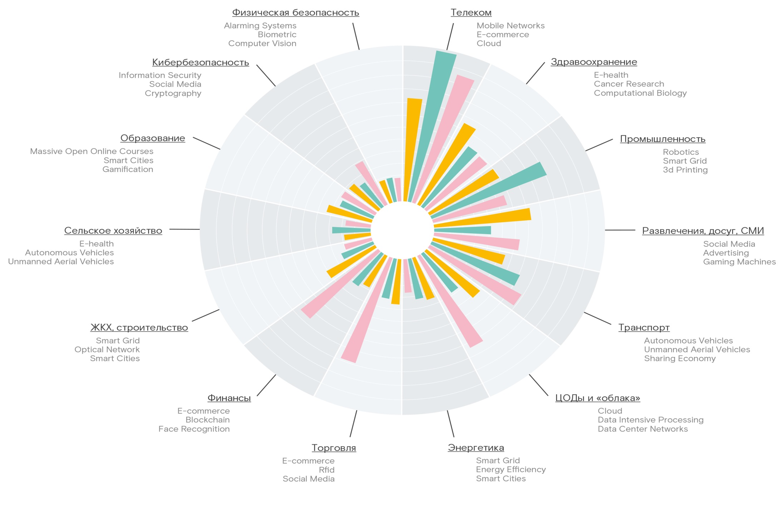
Оценка готовности отраслей к цифровизации
Цель
Цель
Для каждой отрасли приведены ключевые отраслевые тренды
Ежегодное исследование Ростелеком
«Мониторинг глобальных трендов цифровизации 2019»

Slide 13
Результаты цифровой трансформации: повышение качества жизни
Цель
Новые возможности трудоустройства
Рост покупательной способности населения
Социальный лифт и рост вовлеченности
Доступная, качественная медицина и образование
Комфортные для жизни города
Привлекательность
экономики для
квалифицированных
кадров
Удобные цифровые сервисы и государственные услуги
Национальная,
экономическая
и общественная
безопасность

Slide 14
Сотрудничество «Власть-бизнес»
ВЛАСТЬ
Цель
Цель
Видоизменение операций профессий, потребность в новых подходах к обучению и готовность к массовому переобучению кадров;
Необходимость совершенствования регулирования и повышения его гибкости;
Вовлечение населения в цифровую экономику, обеспечение граждан доступной инфраструктурой ИКТ.
БИЗНЕС
Необходимость развития культуры постоянных инноваций по образцу цифровых компаний;
заблаговременные инвестиции в технологии «Индустрии 4.0»;
активное сотрудничества с образовательными и исследовательскими организациями, а также высокотехнологичными компаниями.

Slide 15
Первый франко-российский форум «Индустрия будущего»
Цель
Цель
Александр Шохин, Президент РСПП, рассказал о том, что Индустрия 4.0 заставляет совершенствовать нормативную базу, в связи с чем скоро будет создан механизм правовых песочниц для регуляторно-правовых экспериментов. Также он подчеркнул, что Индустрия 4.0 – это переход к новому типу производства, новому типу общественной жизни и ее восприятия.

Slide 16
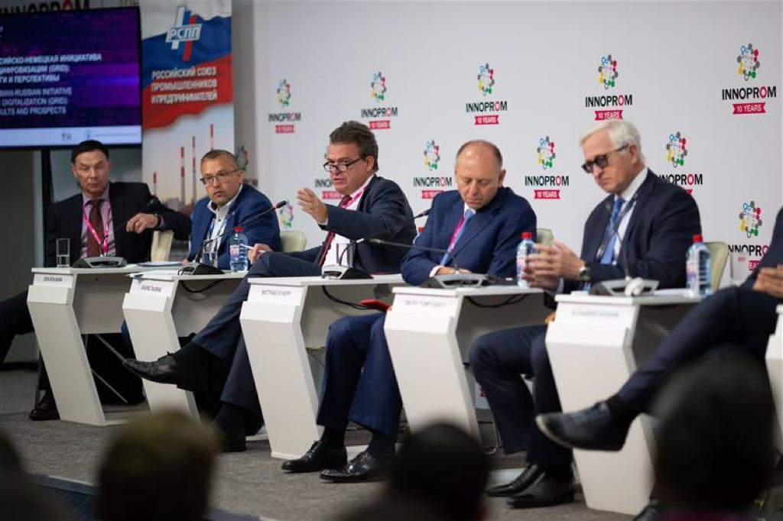
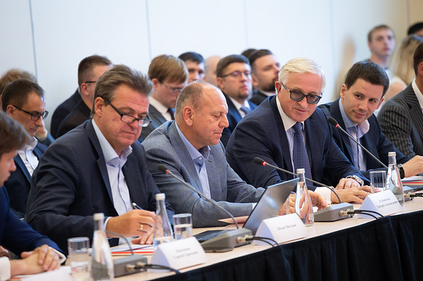
РОССИЙСКО-НЕМЕЦКАЯ ИНИЦИАТИВА ПО ЦИФРОВИЗАЦИИ (GRID)
Цель
Цель
Цель
6 июля 2019 года президент РСПП Александр Шохин провел выездное заседание Германо-Российской инициативы по цифровизации экономики в Екатеринбурге.
«Уверен, что и дальнейшее взаимодействие наших компаний и организаций по вопросу цифровизации экономики и не только будет служить общему делу, способствовать обмену опытом и развитию деловых инициатив российских и немецких компаний в будущем», - отметил Александр Шохин, президент Российского союза промышленников и предпринимателей.

Slide 17
Цели инициативы
1
Активизация российско-германского диалога на самом высоком общественно-политическом уровне для использования европейского опыта и лучших практик в сфере цифровизации и развития инноваций
2
Ускорение трансформации российской экономики и увеличение конкурентных преимуществ немецкой и российской продукции за счет обмена опытом и создания эталонных моделей взаимодействия
3
Расширение присутствия компаний на рынках стран-партнеров GRID, а также налаживание путей взаимодействия между организациями, формирующими российскую экономику, и лидерами рынков Европы
4
Поддержка российских организаций в формировании и реализации их стратегии по цифровизации коммерческого сектора и экономики страны
01
02
03
04
Цель
Цель
Цель
Цель
Проведение регулярных мероприятий на уровне бизнеса и органов власти для продвижения темы цифровизации и обмена опытом
Создание модели и механизмов эффективного международного и межсекторного взаимодействия для реализации концепции
Разработка дорожной карты, конкретных мер и рекомендаций по решению вопросов цифровизации в экономическом секторе
Демонстрация достижений предприятий по реализации концепции и цифровизации экономики
Первый этап
«Индустрия 4.0»
Шоу-рум

Slide 18
Развитие российских IT-решений в рамках работы Комитета РСПП по цифровой экономике
Направления деятельности
Карта российских технологий
Среда обмена опытом и информацией
Разработка Карты российских технологий
Выработка механизмов совместного финансирования отечественных разработок
Создание площадок и механизмов обмена опытом в части собственных разработок госкомпаний, свободного ПО (СПО) и пилотируемого ПО
Разработан формат Реестра результатов внедрения и пилотирования отечественного ПО
Запущен и опубликован портал https://workingteam-rspp.ru/ для совместного ведения Карты членами комитета
Цель
Цель
Цель
Распределена ответственность за заполнение Реестра по 12 типам ПО между представителями госкомпаний в комитете

Slide 19
Благодарю
за
внимание!
Цель
Цель
Офис в Москве:
109240,
г. Москва, Котельническая наб., д. 17
Российский союз промышленников и предпринимателей
Контакты:
(495) 663-04-04 доб.1150
MitenkovSS@rspp.ru

